Slide 1
Tryghed og trivsel i skoler og på ungdomsuddannelser
Opmærksomhed om bekymringstegn, forebyggende handlemuligheder og kriseberedskab ved udfordringer med baggrund i ekstremisme og radikalisering

Slide 2
Formål
At støtte jer i at udvikle eller bevare et godt arbejds- og undervisningsmiljø med ytringsfrihed, trivsel og tryghed for både lærere og elever.
At give jer viden om forebyggende handle- og henvendelsesmuligheder, kriseberedskab samt bekymringstegn og udfordringer relateret til radikalisering og ekstremisme.

Slide 3
Frie og trygge læringsmiljøer

Slide 4
Nogle gange kan der være udfordringer med undervisningsmiljøet – fx:
For meget uro.
Stærke negative relationer.
Uforløste konflikter.
Bekymrende fraværsmønstre.
Manglende respekt, en dårlig omgangstone, negativt og grænseoverskridende sprog.
Elever, der er tavse og ramt på trivslen.
Læs mere i vejledningen Sikkerhed og kriseberedskab

Slide 5
I har allerede et godt blik for det gode undervisningsmiljø, så dyrk det via:
Løbende og systematisk fokus på det fysiske, psykiske og æstetiske undervisningsmiljø.
Demokratisk tilgang – det handler bl.a. om dialog og inddragelse, rettigheder og pligter for den enkelte.
Rummelighed – Elever og studerende er forskellige. Alle har brug for at opleve, at de bliver lyttet til, taget alvorligt, anerkendt og frit kan ytre sig.
Et godt socialt miljø med gensidig respekt, tillid, åbenhed og gode relationer, både mellem lærer og elever og mellem eleverne indbyrdes.
Opmærksomhed på trivselsproblemer og fravær fra undervisningen.
Det nødvendige samarbejde mellem bestyrelse, ledelse, personale, elever, studerende og eksterne parter (for eksempel brandvæsen, politi, SSP, socialrådgivere, psykologer, sundhedsinstitutioner m.v.).
Den digitale dimension - det er en integreret del af børn og unges liv. Det er en god ide at kombinere arbejdet med elever og studerendes trivsel med arbejdet med digital dannelse.
Læs mere i vejledningen Sikkerhed og kriseberedskab

Slide 6
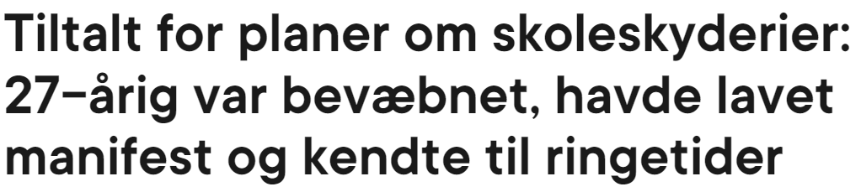
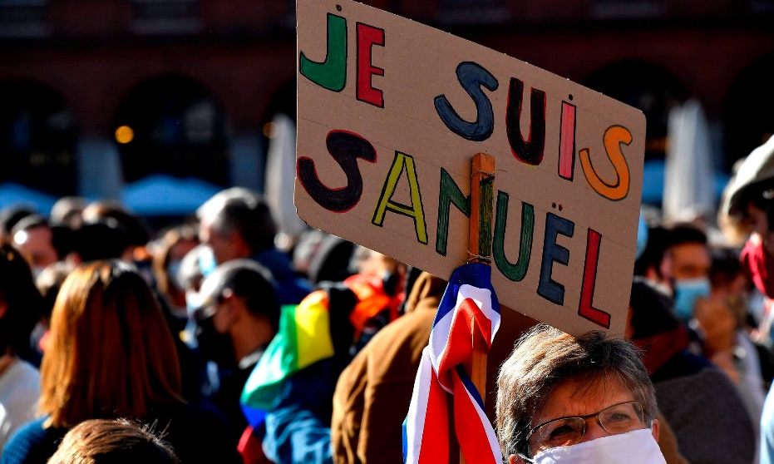
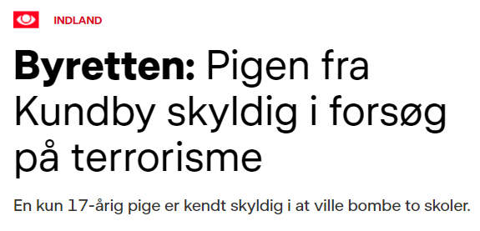


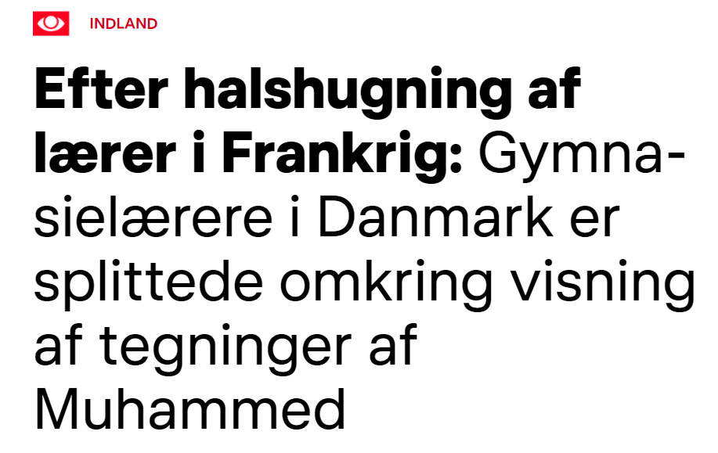
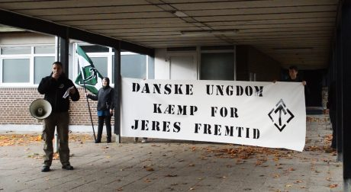
Trygheden og undervisningsmiljøet kan pludselig blive meget udfordret
To drenge på 15 og 16 år sigtet for at lade sig hverve og hverve andre til terror
Notes:
Indsæt billeder

Slide 7

Se speed drawing filmen Ekstremisme og forebyggelse – om ekstremisme, opmærksomhedspunkter og handlemuligheder

Slide 8
På en skole eller uddannelse kan udfordringer relateret til ekstremisme fx være:
Tidlig bekymring om, at en elev er i mistrivsel, udvikler risikoadfærd eller er involveret i ekstremisme.
Ekstreme gruppers forsøg på rekruttering af unge.
Unges deling af problematisk online indhold.
Negativ social kontrol, moraliseren og undertrykkende adfærd over for andre.
Polarisering og uhensigtsmæssig gruppedannelse.
Vold og truende adfærd.
Risiko for selvcensur fordi lærere er utrygge eller bange for elevers reaktioner og derfor begrænser deres egen emne- og metodefrihed.

Slide 9
Diskussion – 10 minutter, fælles eller i små grupper
Hvordan forstår vi bekymrende adfærd? Er der forskellige opfattelser?
Hvordan udfordrer bekymrende adfærd det gode undervisningsmiljø?
Ved vi, hvornår og hvordan vi skal handle, og hvem der gør hvad, hvis der opstår bekymring for en elev eller en større udfordring for trygheden i undervisningsmiljøet?

Slide 10
Pause – ti minutter

Slide 11
Det er vigtigt med fælles retningslinjer om vold og trusler på den enkelte skole eller uddannelse
Fælles definition og holdning til fysisk og psykisk vold.
Handleplan for identifikation, forebyggelse og håndtering af vold og trusler, herunder bl.a. konfliktnedtrappende strategier, hjælp til involverede i tilfælde af vold eller trusler og en plan for, hvordan skolen / uddannelsesstedet opnår læring af volds- og trusselsepisoder.
Procedurer. Beskrivelser af, hvordan trusler og vold registreres og analyseres. Procedurer for anmeldelse til Arbejdstilsynet, forsikring, sociale myndigheder, politiet m.v.
Et lokalt beredskab, der kan aktiveres i tilfælde af vold, eller hvis der er optræk til en konflikt, der kan udvikle sig med vold. Det lokale beredskab skal sikre, at alle medarbejdere ved, hvad de skal gøre i tilfælde af, at en konflikt udvikler sig, og en elev, forældre eller pårørende bruger vold eller trusler mod en medarbejder.
Læs mere i vejledningen Forebyg og håndtér vold og trusler

Slide 12
Et godt beredskab er rettidig omhu
Centrale overvejelser for ledelsen på skolen eller uddannelsesstedet:
Hvilke trusler skal vi kunne håndtere?
Hvilke svagheder har vi i relation til truslerne?
Hvilke ressourcer har vi til at imødegå truslerne?
Hvilke risici vil vi acceptere?
Læs mere i vejledningen Sikkerhed og kriseberedskab
Notes:
Punkterne er indsat som bullets

Slide 13
Vigtigt for hele personalet at kende
Politiets instruks ved væbnede angreb
FLYGT Kom væk fra farezonen og i sikkerhed. Det er bedre end at overgive sig.
GEM DIG Hvis du ikke kan flygte, så gem dig. Sæt din telefon på lydløs og slå vibration fra. Barrikader dig, hvis du kan.
ALARMÈR Ring 112, når det er sikkert at gøre det. Forhold dig roligt, når politiet ankommer. Følg politiets anvisninger og sørg for at dine hænder er synlige.
Læs mere i vejledningen Sikkerhed og kriseberedskab
Notes:
Punkterne er indsat som bullets

Slide 14
Uddannelsesinstitutioners ansvar efter lovgivningen
”Uddannelsesinstitutionerne i Danmark er i dag forpligtet til at forebygge og håndtere alvorlige hændelser og krisesituationer på uddannelsesstedet.
Undervisningsmiljøloven udgør det lovmæssige og forpligtende grundlag, der skal sikre elevers ret til et sikkerheds- og sundhedsmæssigt fuldt forsvarligt miljø.”
Fra vejledningen Sikkerhed og kriseberedskab
Notes:
Punkterne er indsat som bullets

Slide 15
Brug vejledningerne aktivt

Slide 16
Vejledning om sikkerhed og kriseberedskab
Børne- og Undervisningsministeriets vejledning Sikkerhed og kriseberedskab – råd og vejledning til skoler og uddannelsesinstitutioner, opdateret i 2020:
Kan bruges i det lovpligtige arbejde med at sikre et sikkerheds- og sundhedsmæssigt fuldt forsvarligt undervisningsmiljø.
Giver inspiration, råd og anbefalinger og fungerer som tjekliste, når skoler lokalt udmønter forebyggelsesplaner og kriseberedskaber.
Tager hensyn til børn og unges stigende anvendelse af sociale medier, der gør at information om ulykker og hændelser spredes mere og hurtigere.

Slide 17
Vejledningen Forebyg og håndter vold og trusler
Har til formål at skabe opmærksomhed om voldsproblemantikker og give skoleledelser et grundlag for, hvordan der kan arbejdes med at forebygge og håndtere vold og trusler. Herunder at:
  sikre, at alle medarbejdere oplever et trygt arbejdsmiljø uden vold og trusler;
  undgå episoder med vold og trusler mod medarbejdere;
  undgå, at elever kommer i situationer, hvor de reagerer med vold;
  give viden og værktøjer til håndtering af vold og trusler, herunder også information om anmeldelse til Politiet, Arbejdstilsynet, forsikring, Erstatningsnævnet m.v.

Slide 18
Opsamling og diskussion

Slide 19
Drøft disse spørgsmål – 10 minutter i små grupper, derefter opsamling i plenum
Hvordan arbejder vi bedst med at sikre et fælles trygt rum med gensidig respekt og frihed til at udtrykke sig – både for lærere og elever?
Hvordan kan vi arbejde med at styrke vores elevers kritiske tænkning og demokratiske dannelse?
Hvordan sikrer vi, at den enkelte ansatte ved, hvordan der skal handles ved tegn på mistrivsel og risikoadfærd og i tilfælde af trusler, vold eller andre farlige situationer? Og har vi en systematik for, hvordan nye ansatte får denne viden?

Slide 20
Tak for i dag! Her kan I få hjælp og mere viden:
Dit lokale infohus kan foretage en nærmere vurdering ved bekymring for enkeltpersoner. I mange tilfælde kan du finde kontaktinformation til infohuset på din kommunes hjemmeside.
Hotline mod radikalisering yder rådgivning med mulighed for anonymitet ved bekymring for enkeltpersoner. Tlf. 41 74 90 90 www.antiradikalisering.dk
Nationalt Center for Forebyggelse af Ekstremisme tilbyder rådgivning om håndtering af bredere udfordringer, fx truende adfærd, agitation eller forsøg på rekruttering. Tlf. 72 14 27 00 eller 72 14 22 14 stopekstremisme.dk
Styrelsen for Undervisning og Kvalitet tilbyder rådgivning om undervisning og pædagogik. Telefon 33 92 52 19.
Dansk Center for Undervisningsmiljø tilbyder skræddersyede forløb i arbejdet med at sikre gode undervisningsmiljøer. Tlf. 72 26 54 00 dcum.dk
Læs vejledningerne Sikkerhed og kriseberedskab og Forebyg og håndtér vold og trusler på uvm.dk
Din lokale politikreds vil eventuelt kunne yde supplerende råd og vejledning om sikkerhedsberedskab på jeres skole eller uddannelse.
Se materialesamlingen Demokrati Under Udvikling duu.dk
Se artikler og vejledning om undervisning i demokrati og fællesskaber Emu.dk

